Slide 1
S1. Введение в логистику и управление цепочками поставок (ЛУЦП)
Курс по логистике
«Основы логистики и управления цепочками поставок»
Июль 2026
Логистический Институт Центральной Азии
Кыргызская Республика, Бишкек

Slide 2
Мегатренды в логистике
Рост электронной коммерции
Непрерывное усиление конкуренции
Урбанизация
Мобильные и носимые вычислительные технологии
Роботизация и автоматизация
Сенсоры и Интернет вещей (IoT)
Большие данные и прогнозная аналитика (Predictive Analytics)
Source: www.forbes.com

Slide 3
Логистика и Экономика
Индекс эффективности логистики (ИЭЛ) Всемирного банка
Эффективность процесса оформления (то есть скорость, простота и предсказуемость формальностей) органами пограничного контроля, включая таможню;
Качество торговой и транспортной инфраструктуры (например, портов, железных дорог, дорог, информационных технологий);
Простота организации поставок по конкурентоспособным ценам;
Компетентность и качество логистических услуг (например, транспортных операторов, таможенных брокеров);
Возможность отслеживать грузы;
Своевременность отправления в пункте назначения в запланированное или ожидаемое время доставки.

Slide 4
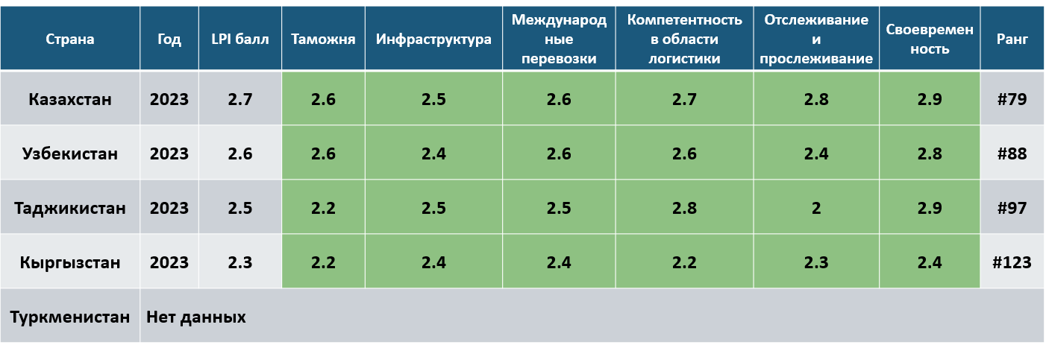

LPI стран Центральной Азии
Индекс эффективности логистики (LPI) — это интерактивный инструмент сравнительного анализа, который помогает странам выявлять проблемы и возможности в сфере торговой логистики, а также способы повышения эффективности.
(LPI 2023 охватывает 139 стран)
Source: https://lpi.worldbank.org/about
M10:U1:1.1-1

Slide 5
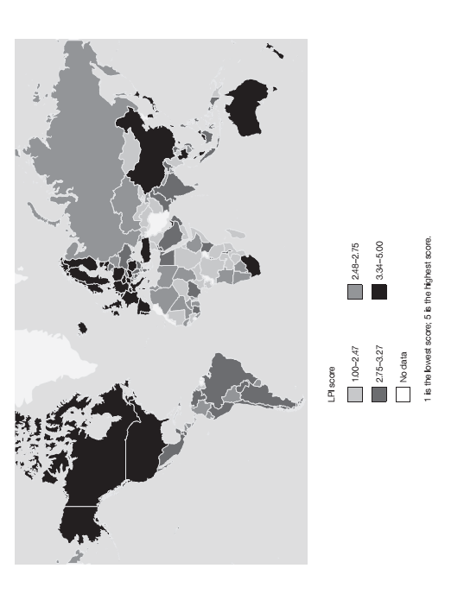
Логистика и Экономика
Глобальный рейтинг LPI и региональный рейтинг LPI за 2014 год
Russia Rank #90
Kazakhstan #88
Turkey #30
China #28
Tajikistan Rank #114
Uzbekistan Rank #129
Turkmenistan Rank #140
Iraq Rank #141
Kyrgyzstan Rank # 149
Afghanistan Rank #158
1 is the lowest score, 5 is the highest score

Slide 6
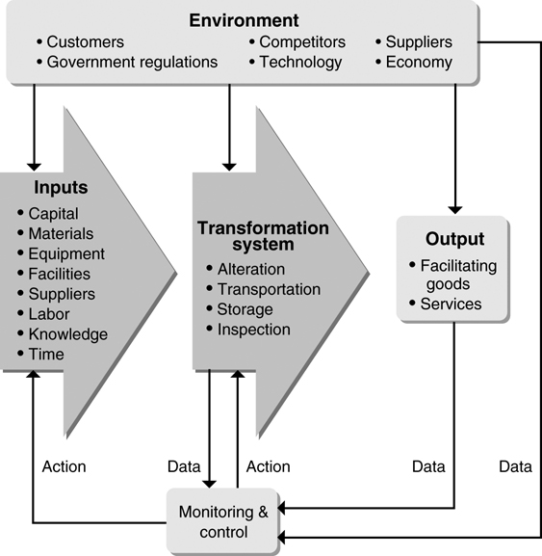
Операции: Процесс производства/преобразования
Суть операционной функции заключается в добавлении стоимости в процессе трансформации с помощью процесса обратной связи: добавленная стоимость — это термин, используемый для описания разницы между стоимостью ресурсов и стоимостью или ценой продукции.

Slide 7
Компания, взаимодействующая с конкурентной средой
Мировая окружающая среда
Этика и управление
Дефицит сырой нефти
Ближайшее окружение
Целостный системный взгляд на ведение бизнес
Сложный потребительский спрос
Сокращение жизненного цикла продукта
Технологический прогресс
Устойчивое развитие
Конкуренты
Конкурирующие цепочки поставок
Курсы валют
банки
Налоги
Поставщики
Входя-
щие
Преобразование
компании
Исходя-
щие
Клиенты
Технологии
Акционеры
Профсоюзы
Мировая торговля
Government Regulations
Спрос на новые продукты
Мировая экономика
Глобализация

Slide 8
Ecomonic/Business Power of LSCM
Экологические вызовы
На транспорт и логистику приходится:
  22% мирового потребления энергии
  23% глобальных выбросов CO₂, связанных с использованием энергии
К 2030 году человечеству потребуется примерно 2 планеты Земля, чтобы поддерживать существующий уровень потребления, культуру и образ жизни.

Slide 9
Ecomonic/Business Power of LSCM
Устойчивое развитие
Возрастающий интерес к устойчивому развитию.
Необходимо интегрировать социальные, экономические и экологические аспекты развития, известные как три аспекта устойчивого развития.

Slide 10

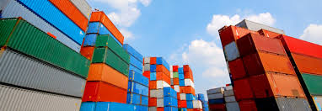
стратегия ЛУЦП

Slide 11
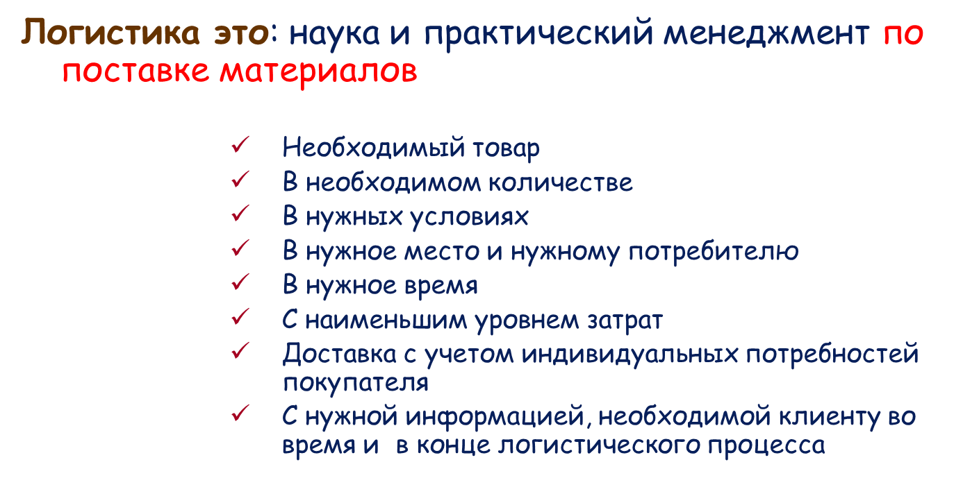

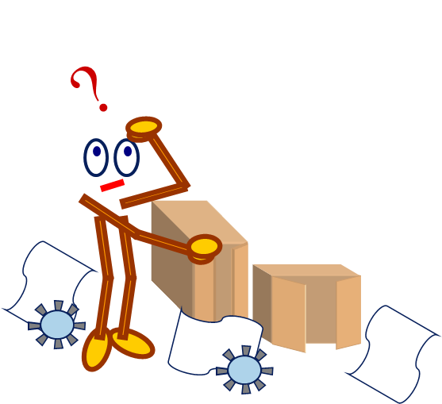
Что такое Логистическая Деятельность?
Логистическая деятельность одна из древнейших и жизненно важных экономических деятельностей
  Передвижение товаров через цепочку поставок, от производителей до дистрибьюторов до оптовиков и розничных продавцов
  Необходимые действия для транспортировки, запасов, складирования, упаковки и т.д.
«это часть процесса цепочки поставок которая планирует, внедряет и контролирует продуктивный, эффективный поток и хранение товаров, услуг и информации от места происхождения до места потребления с целью удовлетворения потребностей клиентов»
© Denny J. Cho

Slide 12

Стадии логистики
Входящая логистика: транспортировка товаров на основной склад закупочной организации
2) Внутреннее перераспределение: управление материальными потоками - движение товаров внутри фирмы
3) Выходящая логистика: Распределение потока товаров от организации к последующему клиенту
Комплексный подход: увязка этих этапов с целью достижения корпоративных целей; также интеграция в цепочку поставок

Slide 13

Что такое управление цепями поставок?
Управление цепочкой поставок:
«Управление отношениями вверх и вниз с поставщиками и клиентами для обеспечения превосходной потребительской ценности за меньшие затраты для цепочки поставок в целом»
Управление цепочкой поставок подразумевает не только учет материальных потоков от поставщика к клиенту, но также информационные и финансовые потоки по всей цепочке поставок

Slide 14
Цели управления цепями поставок
продуктивного и
Для распределения
экономически эффективного
движения материалов и товаров, и связанной с ними информации в необходимое место
по самой низкой общей стоимости для всей системы.
Акцент заключается не только в простом сокращении трансп. расходов или
сокращении затрат на инвентаризацию, но с использованием системного подхода для сокращения затрат всей системы.
Проектирование и управление сбалансированной ЦП для увеличения прибыли
•
Минимизировать дисперсию для повышения производительности логистики (Вероятность)
•
Сокращение запасов в максимально возможной степени (Управление запасами)
•
Максимизировать консолидацию транспорта (Транспортировка)
•
Достижение и поддержание высокого уровня качества продукции (Контроль Качества)
•
Обеспечить поддержку жизненного цикла (Служба поддержки)
Миссия логистики/УЦП
5 «Правильно»
Доставка ПРАВИЛЬНЫХ товаров в ПРАВИЛЬНОЕ место
В ПРАВИЛЬНОМ кол-ве, в ПРАВИЛЬНОЕ время,
В ПРАВИЛЬНОМ состоянии, получая при этом максимальную прибыль
© Denny J. Cho

Slide 15
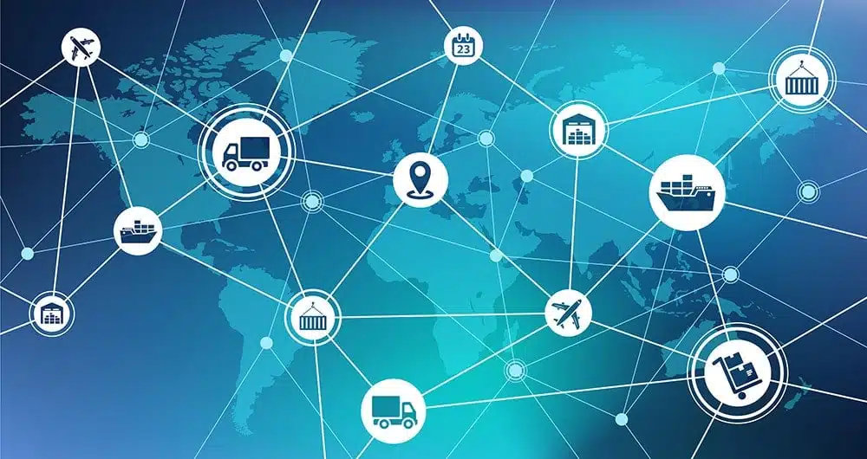
Управление цепочками поставок
– межфункциональная дисциплина –
Начало деятельности в 1980-х годах с компании PC Innovation
Превосходная ценность для клиентов и максимальная рентабельность
Управление цепочками поставок =
Управление логистикой
+
Производственные операции
+
Координация маркетинга
+
Координация продаж
+
Дизайн продукта
+
Финансы
+
Информационные технологии
Notes:
Supply chain management really started in 1980s with PC innovation.
It is the management of upstream & downstream relationships
to deliver superior customer value,
to maximize profitability across the entire supply chain while satisfying the end customers
It is a cross-functional activity, involving many functions, such as operations, marketing, and production and finance.

Slide 16

Логистика vs Управление Цепями Поставок
Управление логистикой включает стратегию и операции, связанные с перемещением товаров внутри предприятия и его непосредственными поставщиками и клиентами.
Управление цепочкой поставок подразумевает управление отношениями между всеми членами цепочки поставок.
Стратегия логистики компании должна быть тесно связана с общей стратегией цепочки поставок.

Slide 17
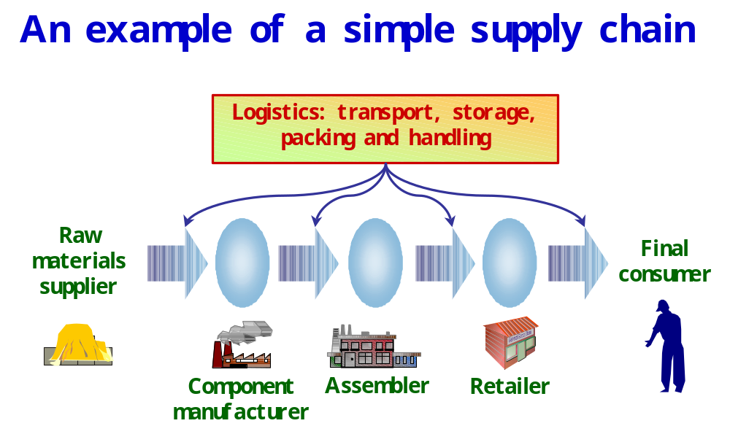
Пример Простой Цепочки Поставок
Логистика: транспортировка, хранение,
упаковка и погрузочные работы
Поставщик сырья
Конечный потребитель
Транслятор
Розничный торговец
Производитель компонентов

Slide 18
Поставщик
Поставщик

Slide 19
Процессы, Вовлеченные в Цепочки Поставок
Поток запасов добавленной стоимости
Пополнение
Закупки
1. Триггер розничного заказа
1. Заказ от произв.отдела
(низкий уровень запасов)
2. Планирование производства пост.
2. Запись розничного заказа
3. Производство/поставка деталей
3. Выполнение розничного заказа
4. Получение заказа
4. Получение розничного заказа
Поставщики
Производители
Розничный торговец
Дистрибьюторы
Потребители
Производство
Заказ от Покупателя
2. Планирование производства
1. Прибытие заказа
1. Прибытие заказа от Дистр.
(магазины
3. Производство и оправка
центр заказов,
4. Получение заказа Дистр.
Вебсайт)
2. Запись заказа
3. Выполнение
Информационный поток требований
4. Получение
© Denny J. Cho

Slide 20
Четыре Взаимосвязанных Потока в УЦП
1. Потоки товаров и услуг:
Поток добавленной стоимости, поскольку товары и услуги продвигаются по цепочке поставок от места происхождения до точки конечного использования или потребления. Обычно протекают ниже по ходу цепи, но также и вверх по потоку (например, переработка)
2. Информационные Потоки:
Двунаправленные потоки информации по всей цепочке - особенно по потребительскому спросу, который «тянется» за цепочкой поставок, но также от условий предложения и возможных сбоев
3. Потоки Средств:
Потоки средств, главным образом вверх по течению (платежи за полученные товары и услуги), но также в некоторых случаях вниз по течению
4. Экспертиза и Технологические Потоки:
Совместное использование в таких областях, как информационные системы, экспертная оценка SCM, проектирование продукции, маркетинг, разработка совместных показателей эффективности SC и т.

Slide 21
Аспекты проектирования и стратегии цепочек поставок
Решения в области управления цепочками поставок
СРОКИ
Тип
Стратегия цепочки поставок
Каналы продаж, аутсорсинг или собственное производство, фокус: затраты или сервис
Проектирование сети (количество заводов и складов)
Размещение и мощности заводов и складов
Ассортимент продукции на каждом заводе
годы
Стратегический
Закупки и планирование производства
Политика запасов и уровень страхового запаса
Распределение поставок по рынкам
Стратегии транспортировки
3 месяца.
- 1 год
Тактический
Операционный
Планирование производства
Планирование распределения и маршрутов
Заказы на пополнение запасов
Расчёт сроков поставки
Управление перемещением материалов
ежедневно
© Denny J. Cho

Slide 22
Эффективные и Продуктивные Цепочки Поставок
Ключевые факторы:
  Понимание потребностей конечного пользователя
  Принятие эффективной стратегии цепочки поставок для удовлетворения потребностей конечного потребителя
  Интеграция членов цепочки поставок
  Успешное решение оперативных вопросов
  Успешное рассмотрение влияния интернационализации на цепочку поставок
  Управление информационными системами и технологиями, которые держат цепочку поставок
  Обеспечение ценности для клиента, предоставляемой цепочкой поставок

Slide 23
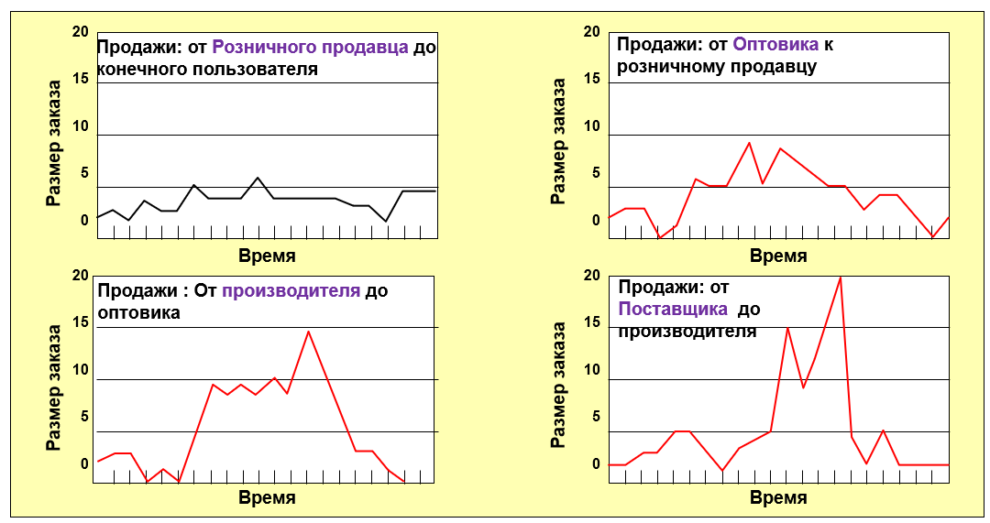
Без комплексного ЛУЦП
Kersten, 2014

Slide 24
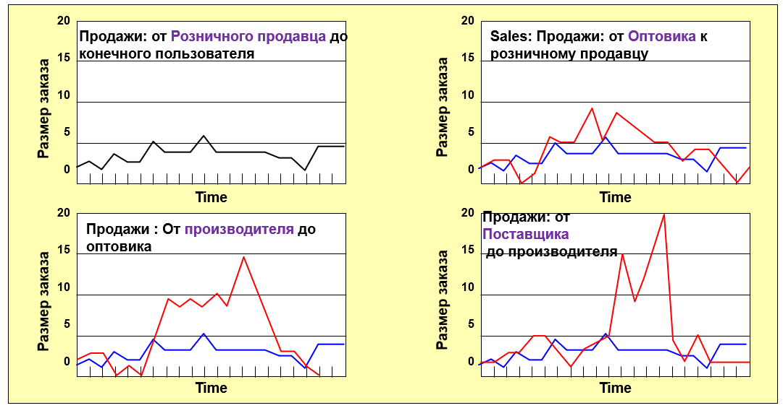
Вместе с комплексным ЛУЦП
Kersten, 2014

Slide 25
Примеры Цепочек Поставок
Пример 1: магазин «Wal-Mart»
Procter & Gamble
Wal
-
Mart
Запрос клиентов :
или Сторонние (Распредели-тельные Центры) (РЦ)
Wal
-
Mart
Покупка моющих средств, одежда, телевидение, ...
Da
-
Fa Clothing, Inc.(Китай)
магазины
SONY Factory (Малайзия)
Производитель Ткани
Производитель Компонентов Электроники
Пластиковый Производитель
Производитель застежек
Пластиковый Производитель
Химический Производитель
Производитель Нити
© Denny J. Cho

Slide 26
Пример 2: Hewlett Packard (HP)
Розничный торговец
Поставщики
IC Mfg
Рцы США
Потребители
Рцы
Розничный торговец
Поставщики
PC Board
FAT
Потребители
Европы
Поставщики
Subassembly
РЦы
Дальнего Востока
Розничный торговец
Потребители
Suppliers
FAT = Финальная сборка и тестирование
IC Mfg = Изготовление интегральных микросхем
PC Board = Печатная плата
© Denny J. Cho

Slide 27
Пример 3: Dell
Мониторы от SONY (Мексика)
Клавиатуры от Acer (Тайвань)
Узел
Сборки
Покупатели
-
CPU от Intel (США)
Dell
Другие компоненты
Обратите внимание, что здесь нет движений в или
из розничных магазинов в этом процессе
© Denny J. Cho

Slide 28
Ключевые Вопросы в Управлении Цепочками Поставок
Сложная Среда ЦП
1. Постоянно меняющаяся логистическая среда
-
Финансы: Инфляция и Проценты
-
Технологии: Компьютеры, Коммуникации,
Транспортировка материалов, и Общая Транспортировка
-
Правовые: Транспортировка и Коммуникации
-
Энергия: Цена и Доступность
-
Население: Спрос и Рабочая Сила
2. Требует стратегического логистического/УЦП плана для
-
Интеграция всех частей/процессов (Оптимизация Систем)
-
Преимущества в стоимости/обслуживании
(Конкурентоспособность)
-
Готовность к неопределенности/изменениям(Гибкость)
Проектировать ЦП нелегко
© Denny J. Cho

Slide 29
Ключевые Вопросы в Управлении Цепочками Поставок
Сложная ЦП среда
3. Неопределенный покупательский спрос
-
Высокие колебания со временем
-
Трудно предсказать
=> Ведут к дефициту или профициту запасов
4. Конфликтующие местные цели в Цепочке Поставок
Дистрибьюторы
Розничный торговец
Производители
Потребители
Крупные производственные партии
Низкий запас
Мало магазин
Удобство
Низкий запас
Короткое время выполнения
Мало РЦы
Маленький выбор
Большой выбор
продуктов
Близко к РЦы
Крупные партии
Управлять ЦП также нелегко!
© Denny J. Cho

Slide 30
Процессы Тяги vs. Проталкивания
ПРОТАЛКИВАНИЕ
: Процессы, инициированные в
ожидании
заказов покупателей
ТЯГА
: Процессы, инициированные в
ответ
на заказы покупателей
Поставщики
Производители
Дистрибьюторы
Wal
-
Mart
Покупатели
Процесс
Процесс
Процесс
Процесс
закупок
производство
пополнение
заказ покупателя
ПРОЦЕССЫ ПРОТАЛКИВАНИЕ
ПРОЦЕССЫ ТЯГИ
Поставщики
Dell
Покупатели
Процесс
Процесс
Процесс
закупок
производство
заказ покупателя
ПРОЦЕССЫ ПРОТАЛКИВАНИЕ
ПРОЦЕССЫ ТЯГИ
© Denny J. Cho

Slide 31
Отсрочка
Отсрочка или «push-pull» (толчок-вытягивание) стратегии нацелены на предотвращение недостатков обеих стратегий, и «push» и «pull».
При отсрочке определенные части цепочки поставок осуществляют стратегию «push», в то время как другие части выполняют стратегию «pull» :
  Поставщики сырья поставляют части и компоненты сырьевых товаров, используя стратегию «push», поскольку спрос более плавный и более предсказуемый
  Поставщики готовой продукции используют стратегию «pull» и не настраивают продукты и услуги до тех пор, пока заказ от конечного клиента не будет получен
M10:U2:2.3-6

Slide 32
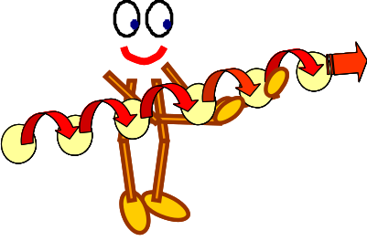
Информация в цепочке поставок
Сюда входит информация о:
потребительский спрос, уровни запасов, производство ...
Информация, предоставляемая всеми членами всей цепочки поставок, имеет решающее значение для эффективности и принятия решений!
Kлючевые Требования:
Точность
Своеввременность
Организации необходимо иметь соответствующие информационные системы отностительно ее стратегии и бизнес-среды
M10:U6:6.1-1

Slide 33
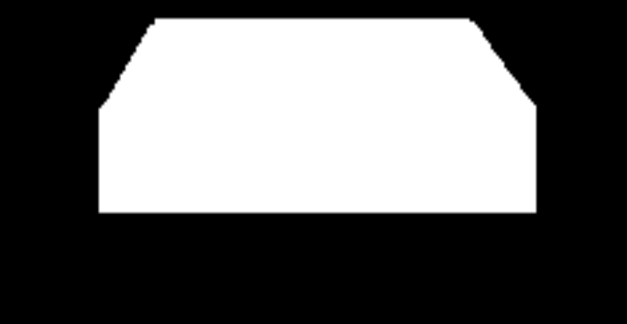
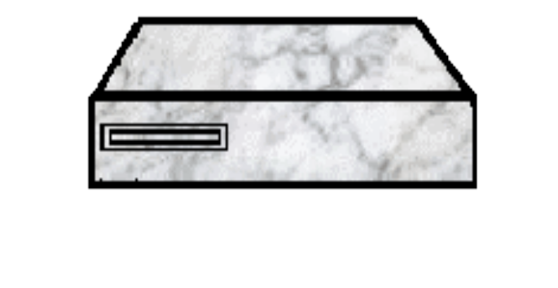
Engineering
Operations
Инженерия
Human
Sales &
Resources
Marketing
Central Database
Supplier
Центральная
База Данных
Customer
Relationship
and Servers
Relationship
Management
И Серверов
Management
Finance &
Logistics
Accounting
Headquarters
and Branches

Slide 34

Поставщики 3PL
Поставщики 3PL (сторонние логистики) находятся за пределами компаний, которые выполняют всю или часть функций управления и распределения материалов для цепочки поставок
Поставщики 3PL основаны на активах и предлагают ряд услуг и долгосрочные отношения
Преимущества:
  Компании, которые используют 3PL, могут сосредоточить свою деятельность на своих реальных сильных сторонах
Недостатки:
  Потеря контакта с клиентом может привести к потере знаний о рынке, поставщиках и клиентах
M10:U2:2.6-1

Slide 35
Поставщики 4PL
Поставщики 4PL (сторонняя логистика) принимают концепцию 3PL в дальнейшем и предоставляют все услуги, связанные с управлением и координацией всей цепочки поставок
Поставщики 4PL основаны на информации и используют информацию для оперативной и стратегической координации и управления цепочкой поставок
4PL часто управляют несколькими провайдерами 3PL, где 3PL обеспечивают управление и распределение физических материалов, тогда как 4PL использует информацию для оптимизации цепочки поставок
M10:U2:2.6-2

